Slide 1
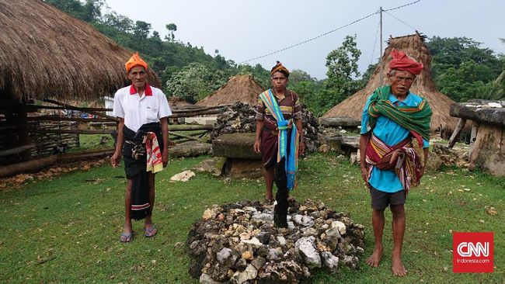
Refleksi Kegiatan
Badan Pengurus Penghayat Marapu
Kab. Sumba Timur

Slide 2
Badan Pengurus Penghayat Marapu
Terbentuk sejak tahun 2015 - sekarang di Kab. Sumba Timur dan mengkoordinir semua Penghayat Marapu yang ada di Kab. Sumba Timur.

Slide 3
Visi BPM
Misi BPM
Memperjuangkan adanya pengakuan budaya Marapu sebagai penghayat Kepercayaan Terhadap Tuhan Yang Maha Esa
Mengupayakan adanya pelayanan hak administrasi kependudukan yang sama dengan warga negara yang telah menganut agama yang resmi.
Mengupayakan terbentuknya pengurus penghayat Kepercayaan Terhadap Tuhan Yang Maha Esa (Marapu)
Terciptanya pelayanan terhadap hak konstitusional warga penghayat kepercayaan terhadap Tuhan Yang Maha Esa (Marapu).

Slide 4
Jenis kegiatan :
Kegitan apa saja yang sudah dilakukan ????
1.
2.
3. dst

Slide 5
Hal Apa saja yang menjadi Tantangan ?

Slide 6
Tantangan yang di hadapi oleh Badan Pengurus Organiasi Penghaya Marapu
ADVOKASI
PENDIDIKAN
SOSIAL BUDAYA
KELEMBAGAAN
MEDIA DAN DATA

Slide 7
MEMBANGUN MIMPI BERSAMA ORGANISASI MARAPU

